Slide 1


Caught in the act:
The Spanish present progressive
      It’s like English: to be + verb in the “-ing” form (present participle)
      En español: estar + verbo en la forma de “-ndo” (participio progresivo)
        Elena está estudiando para un examen.
        Ana está comiendo galletas.
      stem +ending= present participle
      -ar verbs estudiar estudi-
      -er verbs comer com-
      -ir verbs escribir escrib-
      -ando estudiando
      -iendo comiendo
      -iendo escribiendo

Slide 2
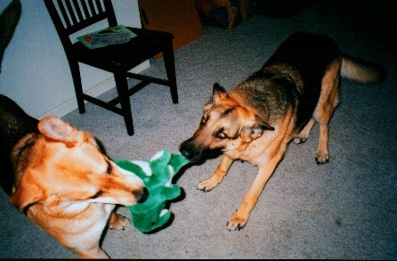
Unlike English, the Spanish present progressive is used only to describe what is happening
Right Now:
En este momento, los perros están jugando con el dinosaurio.

Slide 3
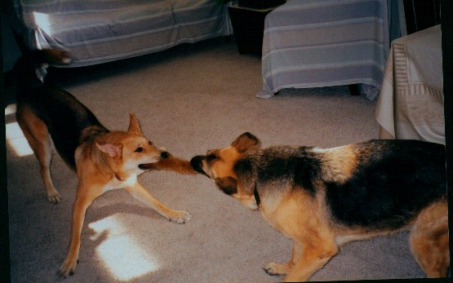
Y ahora mismo los perros están jugando con la marmota.

Slide 4

Los verbos de -Ir (los feos) que tienen cambio en la raíz
Stem-changing "Ir" verbs continue to stem-change
in the participle with a small difference:
  O UE stem-changers change from O U
  E IE and E I stem-changers both change from E I.
Decir (i,i) diciendo
Dormir (ue,u) durmiendo
Pedir (i,i) pidiendo

Slide 5
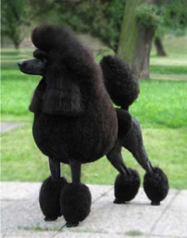

Los verbos de -Er/-Ir ending in two vowels
Yip!
ARF!
will replace the weak (poodle) “i“
with a (german shepherd) “y" in the participle.
Spanish doesn’t permit three vowels in a row with an unaccented “i” in the middle!
Yip! No!
Leer leiendo leyendo (see?)
Oír oyendo (easy!)
Creer [to believe] creyendo
Caer [to Fall] cayendo (ok, you've got it!)

Slide 6
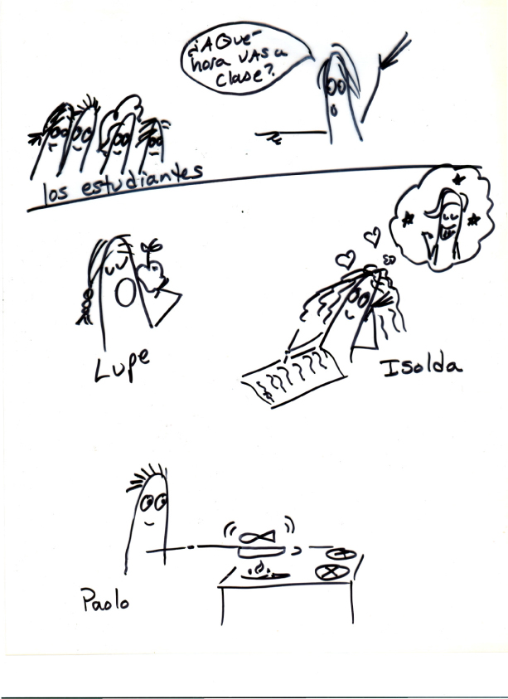
¿Qué están haciendo?

Slide 7
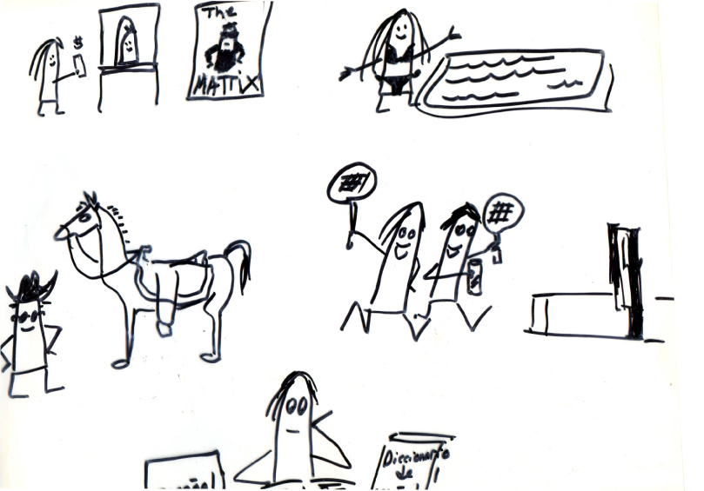

Slide 8
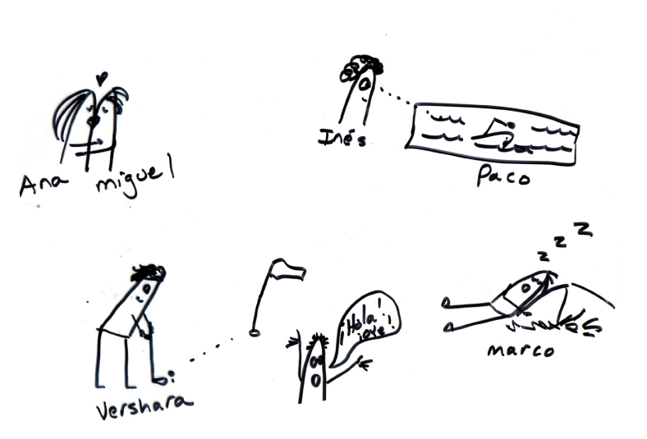

Slide 9
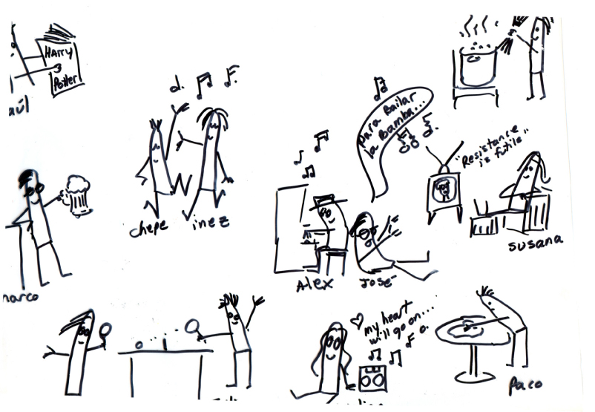
David
Marco

